Slide 1
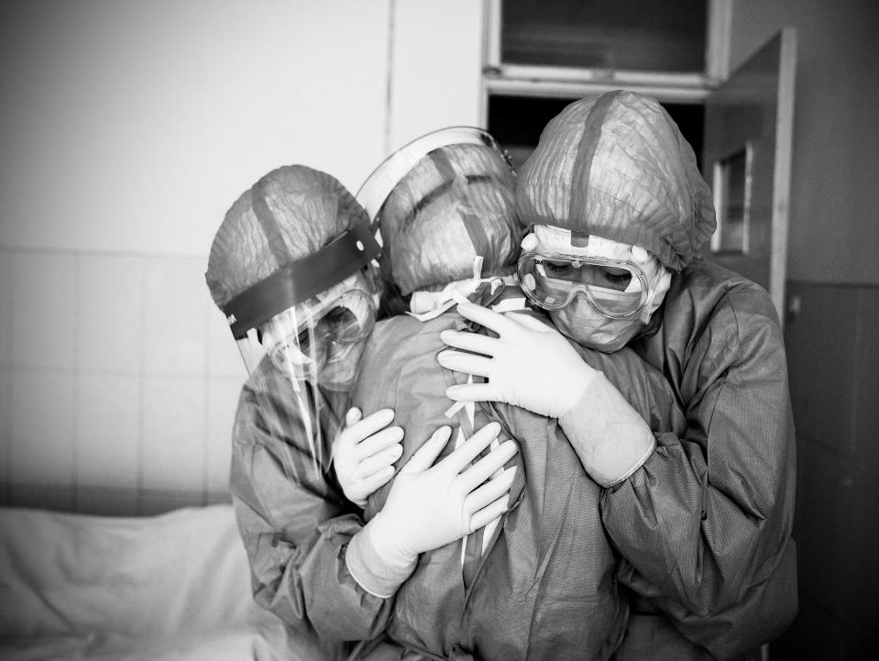
Nahum 1 : 7
那鴻書 1:7
Can You Hear God's Voice in the Day of Trouble?
在患難的日子，你是否聽見神的聲音？
Pastor Alex Liu
劉以信 長老

Slide 2
Nahum 1 : 5-6
5 The mountains quake before him; the hills melt; the earth heaves before him, the world and all who dwell in it.
6 Who can stand before his indignation? Who can endure the heat of his anger? His wrath is poured out like fire, and the rocks are broken into pieces by him.
那 鴻 書 1:5-6
5 大 山 因 他 震 動 ； 小 山 也 都 消 化 。 大 地 在 他 面 前 突 起 ； 世 界 和 住 在 其 間 的 也 都 如 此 。
6 他 發 忿 恨 ， 誰 能 立 得 住 呢 ？ 他 發 烈 怒 ， 誰 能 當 得 起 呢 ？ 他 的 忿 怒 如 火 傾 倒 ； 磐 石 因 他 崩 裂 。

Slide 3
The Lord is good, a stronghold in the day of trouble; he knows those who take refuge in him. - Nahum 1: 7
耶 和 華 本 為 善 ， 在 患 難 的 日 子 為 人 的 保 障 ， 並 且 認 得 那 些 投 靠 他 的 人 。- 那 鴻 書 1:7

Slide 4
1. The LORD is good
耶和華本為善
7 The angel of the Lord encamps around those who fear him, and delivers them. 8 Oh, taste and see that the LORD is good! Blessed is the man who takes refuge in him! - Psalm 34:7-8
7 耶 和 華 的 使 者 在 敬 畏 他 的 人 四 圍 安 營 ， 搭 救 他 們 。8 你 們 要 嘗 嘗 主 恩 的 滋 味 ， 便 知 道 他 是 美 善 ("耶 和 華 本 為 善") ； 投 靠 他 的 人 有 福 了 ！- 詩 篇 34:7-8

Slide 5
Lamentations 3:21-25
21 But this I call to mind, and therefore I have hope: 22 The steadfast love of the Lord never ceases; his mercies never come to an end; 23 they are new every morning; great is your faithfulness. 24 “The Lord is my portion,” says my soul, “therefore I will hope in him.” 25 The LORD is good to those who wait for him, to the soul who seeks him.
耶 利 米 哀 歌 3:21-25
21 我 想 起 這 事 ， 心 裡 就 有 指 望 。22 我 們 不 致 消 滅 ， 是 出 於 耶 和 華 諸 般 的 慈 愛 ； 是 因 他 的 憐 憫 不 致 斷 絕 。23 每 早 晨 ， 這 都 是 新 的 ； 你 的 誠 實 極 其 廣 大 ！
24 我 心 裡 說 ： 耶 和 華 是 我 的 分 ， 因 此 ， 我 要 仰 望 他 。25 凡 等 候 耶 和 華 ， 心 裡 尋 求 他 的 ， 耶 和 華 必 施 恩 給 他 。("耶 和 華 本 為 善")

Slide 6
2. The LORD is the only stronghold in the day of trouble
神是患難中唯一的保障
Christians are not promised to be removed from the day of trouble, but that Christians are promised a refuge on the day of trouble.
神不曾應許基督徒脫離患難，但神應許基督徒患難中的避難所

Slide 7
The Lord is a stronghold for the oppressed, a stronghold in times of trouble. - Psalm 9:9
耶 和 華 又 要 給 受 欺 壓 的 人 作 高 臺 ， 在 患 難 的 時 候 作 高 臺 。- 詩 篇 9:9

Slide 8
God is our refuge and strength, a very present help in trouble. - Psalm 46:1
神 是 我 們 的 避 難 所 ， 是 我 們 的 力 量 ， 是 我 們 在 患 難 中 隨 時 的 幫 助 。- 詩 篇 46:1

Slide 9
Trust in him at all times, O people; pour out your heart before him; God is a refuge for us. - Psalm 62:8
你 們 眾 民 當 時 時 倚 靠 他 ， 在 他 面 前 傾 心 吐 意 ； 神 是 我 們 的 避 難 所 。- 詩 篇 62:8

Slide 10
This God—his way is perfect; the word of the Lord proves true; he is a shield for all those who take refuge in him.
- 2 Samuel 22:31
至 於 神 ， 他 的 道 是 完 全 的 ； 耶 和 華 的 話 是 煉 淨 的 。 凡 投 靠 他 的 ， 他 便 作 他 們 的 盾 牌 。
- 撒 母 耳 記 下 22:31
This God—his way is perfect; the word of the Lord proves true; he is a shield for all those who take refuge in him.
- Psalm 18:30
至 於 神 ， 他 的 道 是 完 全 的 ； 耶 和 華 的 話 是 煉 淨 的 。 凡 投 靠 他 的 ， 他 便 作 他 們 的 盾 牌 。
- 詩 篇 18:30

Slide 11
This God—his way is perfect; the word of the Lord proves true; he is a shield for all those who take refuge in him.
- 2 Samuel 22:31
至 於 神 ， 他 的 道 是 完 全 的 ； 耶 和 華 的 話 是 煉 淨 的 。 凡 投 靠 他 的 ， 他 便 作 他 們 的 盾 牌 。
- 撒 母 耳 記 下 22:31
This God—his way is perfect; the word of the Lord proves true; he is a shield for all those who take refuge in him.
- Psalm 18:30
至 於 神 ， 他 的 道 是 完 全 的 ； 耶 和 華 的 話 是 煉 淨 的 。 凡 投 靠 他 的 ， 他 便 作 他 們 的 盾 牌 。
- 詩 篇 18:30

Slide 12
“If the Holy Spirit was withdrawn from the church today, 95 percent of what we do would go on and no one would know the difference. If the Holy Spirit had been withdrawn from the New Testament church, 95 percent of what they did would stop, and everybody would know the difference.” - attributed to AW Tozer
“如果聖靈從今天的教會中離開，我們所做的95%的事會繼續進行，沒人會覺察到有所不同。如果聖靈從新約中的教會離開，他們所做的95%的事會停止，每個人都會覺察到有所不同。“ - 陶恕
Behind every physical problem in the world is ultimately a spiritual issue...
世界上每一個物質問題的背後，都有一個屬靈問題。

Slide 13
3. The Lord knows those who take refuge in him
神認識投靠他的人
There is no refuge or stronghold in this world that is as secure as the LORD himself. Who or what are you putting your trust in?
這個世界沒有任何像神自己那樣牢靠的避難所或高台。你所倚靠的是什麼人或物呢？

